Slide 1
Apresentação I-REC
Luciano Figueredo
Gerente de Projetos
Instituto Totum
Siga o Totum no LinkedIn

Slide 2
FUNDADORES
APOIADORES

Slide 3
Emissões: I-REC

Slide 4
Programa Brasileiro de I-RECs
FILIAL BRASIL
2013
2014
2015
2016
2017
2018
2019
2020
2021
2022
2023
LANÇAMENTO DO PROJETO
01
01
04
27
41
76
93
142
220
228
03
02
02
03
09
15
30
48
97
116
00
00
00
00
02
03
07
23
27
27
00
00
01
01
01
10
20
53
85
88

Slide 5
Transação e Custos
REGISTRANTE
PARTICIPANTE
CONSUMIDOR
EMISSÃO
APOSENTADORIA
REGISTRA SEUS EMPREENDIMENTOS CENTRALIZADOS
GERAÇÃO DISTRIBUÍDA (ATÉ 5MW)
SOLICITA A EMISSÃO DE CERTIFICADOS DE ENERGIA RENOVÁVEL
PAGA PELO REGISTRO DA USINA E PELA EMISSÃO DOS I-RECS
RECEBE CERTIFICADO EMITIDO POR UM REGISTRANTE
TRANSACIONA ESSE CERTIFICADO PARA OUTRO PARTICIPANTE
APOSENTA O CERTIFICADO PARA O CONSUMIDOR FINAL
PAGA PELA CONTA DE PARTICIPANTE E PAGA PELA APOSENTADORIA DOS CERTIFICADOS
RECEBE A DECLARAÇÃO DE APOSENTADORIA EMITIDA PELO PARTICIPANTE
UTILIZA OS CERTIFICADOS EM SEUS RELATOS DE CONSUMO ENERGÉTICO
PAGA AO PARTICIPANTE O VALOR COMBINADO POR CERTIFICADO

Slide 6
Investimentos
REGISTRANTE
PARTICIPANTE
CONSUMIDOR
Usinas com potência acima de 499MW: R$ 12.500,00;
Usinas com potência entre 5 MW e 499 MW: R$ 7.020,00;
Usinas com potência igual ou menor a 5 MW:
< 5 MW: R$ 3.500,00;
< 1 MW: R$ 750,00*3;
< 250 kW: R$ 30,00*3.
Compra: Valor acordado com o Participante.
Adesão: 500,00 Euros;
Anuidade: 2.000,00 Euros;
Aposentadoria: 0,06 Euros.
Emissão: R$ 0,184 por Certificado Emitido

Slide 8
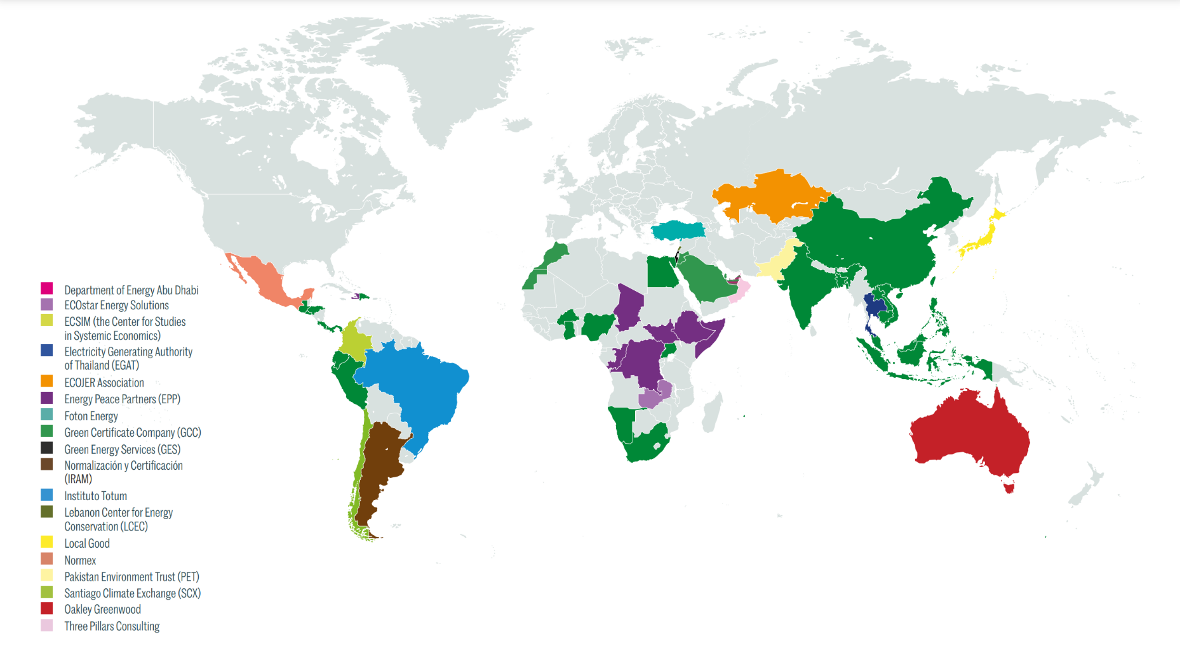
54
I-REC(E) Países ativos
18
I-REC(E)
Emissoras acreditadas
198
I-REC(E) TWh Emitidos em 2022

Slide 9
Motivação Atual

Slide 10
Selo REC Brazil representa uma chancela de sustentabilidade que é aplicada sobre o Certificado de Energia Renovável (I-REC);
REC Brazil evidencia que o empreendimento de geração de Energia Renovável atende a pelo menos cinco dos dezessete Objetivos de Desenvolvimento Sustentável – ONU.

Slide 11
Número de Usinas registradas
no I-REC com chancela REC Brazil

Slide 12
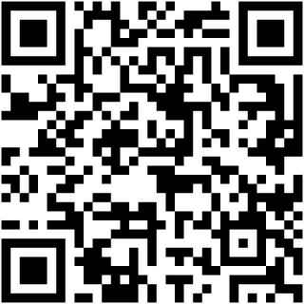
OBRIGADO!
CONTATE-NOS:
E-MAIL:
luciano@institutototum.com.br
LINKEDIN:
/luciano-q-figueredo

